Slide 1
ỦY BAN NHÂN DÂN QUẬN 12
TRƯỜNG THCS PHAN BÔI CHÂU
ĐỊA LÝ 9
GV: NGUYỄN THỊ KIM ANH

Slide 2
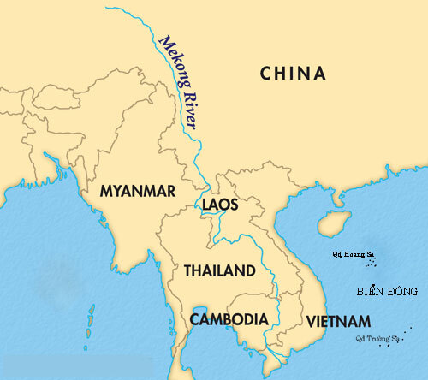
Sông Mê Công chảy qua các quốc gia

Slide 3
Thứ 2 ngày 6 tháng 4 năm 2020
Tiết 40, 41: CHỦ ĐỀ:
VÙNG ĐỒNG BẰNG
SÔNG CỬU LONG (2 TIẾT)
I/ VỊ TRÍ ĐỊA LÝ VÀ GIỚI HẠN LÃNH THỔ
II/ ĐIỀU KIỆN TỰ NHIÊN VÀ TÀI NGUYÊN THIÊN NHIÊN
III/ ĐẶC ĐIỂM DÂN CƯ, XÃ HỘI
IV/ TÌNH HÌNH PHÁT TRIỂN KINH TẾ
V/ CÁC TRUNG TÂM KINH TẾ

Slide 4
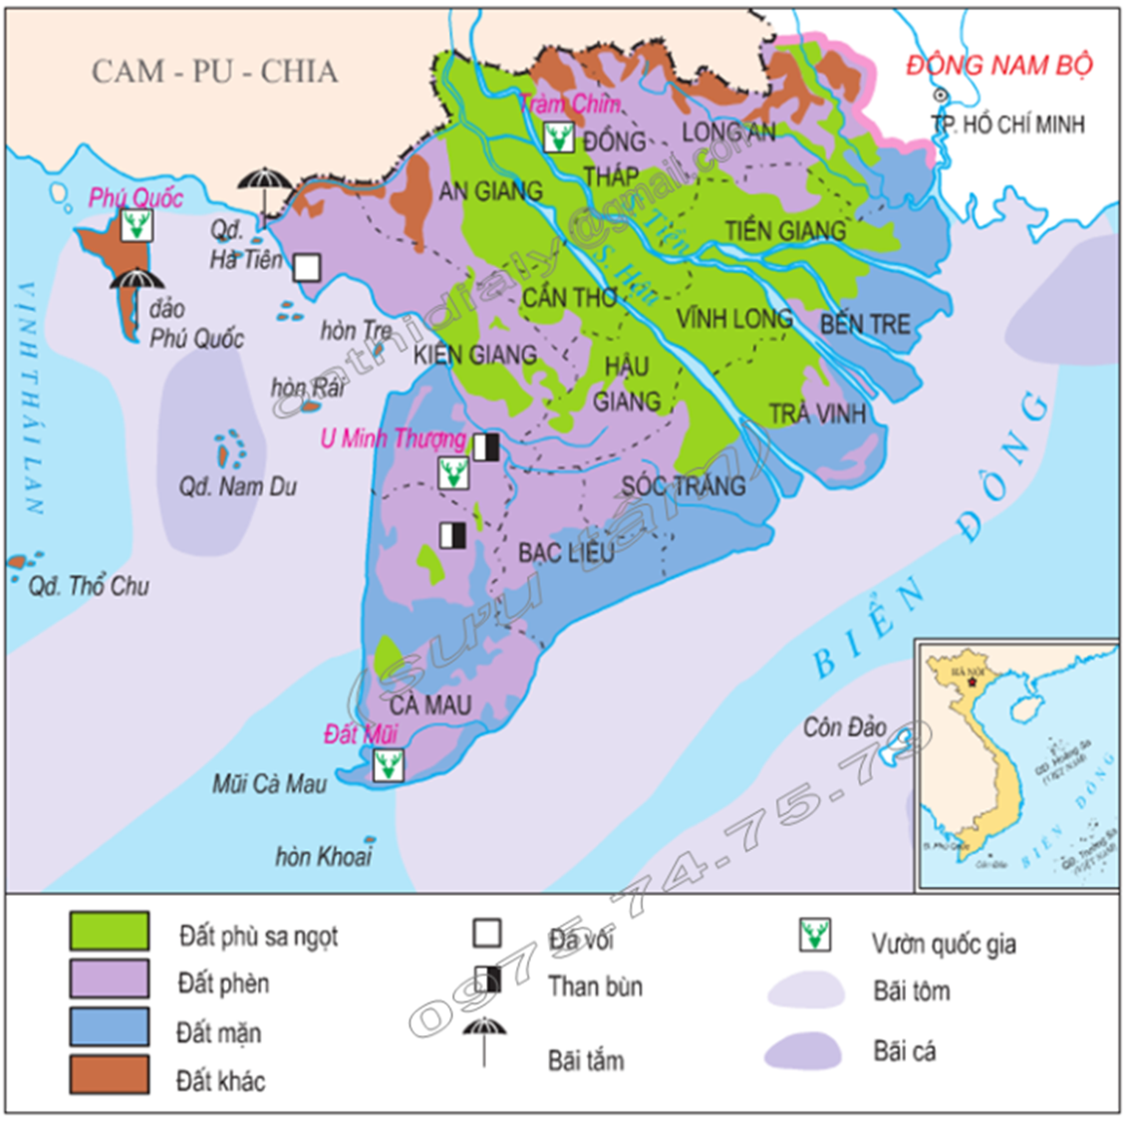
CHỦ ĐỀ: VÙNG ĐỒNG BẰNG SÔNG CỬU LONG
I/ VỊ TRÍ ĐỊA LÝ VÀ GIỚI HẠN LÃNH THỔ
-Giới hạn:
+Bắc giáp Campuchia
+Đông giáp Đông Nam Bộ
+Tây nam giáp Vịnh Thái Lan
+Đông nam giáp biển Đông
Xác định vị trí giới hạn và kể tên các tỉnh thành phố của vùng đồng bằng sông Cửu Long?
Hình 35.1 Lược đồ tự nhiên vùng Đồng bằng sông Cửu Long

Slide 5
CHỦ ĐỀ: VÙNG ĐỒNG BẰNG SÔNG CỬU LONG
I/ VỊ TRÍ ĐỊA LÝ VÀ GIỚI HẠN LÃNH THỔ
Em có nhận xét gì về diện tích và dân số của vùng đồng bằng sông Cửu Long so với các vùng kinh tế khác?
Vùng kinh tế | Diện tích (km² ) | Dân số (triệu người) năm 2002
Trung du và miền núi Bắc Bộ | 100 965 | 11,5
Đồng bằng sông Hồng | 14 806 | 17,5
Bắc Trung Bộ | 51 513 | 10,3
Duyên hải Nam Trung Bộ | 44 254 | 8,4
Tây Nguyên | 54 475 | 4,4
Đông Nam Bộ | 23 550 | 10,9
Đồng bằng sông Cửu Long | 39 734 | 16,7

Slide 6
CHỦ ĐỀ: VÙNG ĐỒNG BẰNG SÔNG CỬU LONG
I/ VỊ TRÍ ĐỊA LÝ VÀ GIỚI HẠN LÃNH THỔ
-Giới hạn:
+Bắc giáp Campuchia
+Đông giáp Đông Nam Bộ
+Tây nam giáp Vịnh Thái Lan
+Đông nam giáp biển Đông
-Ý nghĩa: thuận lợi phát triển kinh tế trên đất liền, trên biển và mở rộng quan hệ hợp tác với các nước trong tiểu vùng sông Mê Công
Nêu ý nghĩa vị trí địa lí của vùng đồng bằng sông Cửu Long?
Hình 35.1 Lược đồ tự nhiên vùng Đồng bằng sông Cửu Long

Slide 7
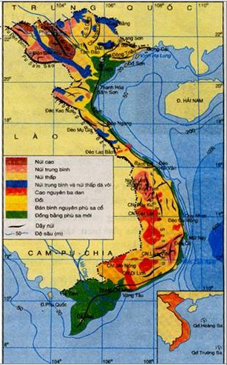
CHỦ ĐỀ: VÙNG ĐỒNG BẰNG SÔNG CỬU LONG
I/ VỊ TRÍ ĐỊA LÝ VÀ GIỚI HẠN LÃNH THỔ
II/ ĐIỀU KIỆN TỰ NHIÊN VÀ TÀI NGUYÊN THIÊN NHIÊN
- Địa hình chủ yếu là đồng bằng, thấp và bằng phẳng.
- Khí hậu cận xích đạo nóng ẩm quanh năm.
Hình 28.1. Lược đồ địa hình Việt Nam

Slide 8
CHỦ ĐỀ: VÙNG ĐỒNG BẰNG SÔNG CỬU LONG
I/ VỊ TRÍ ĐỊA LÝ VÀ GIỚI HẠN LÃNH THỔ
II/ ĐIỀU KIỆN TỰ NHIÊN VÀ TÀI NGUYÊN THIÊN NHIÊN
- Địa hình chủ yếu là đồng bằng, thấp và bằng phẳng.
- Khí hậu cận xích đạo nóng ẩm quanh năm.
- Đất phù sa ngọt: 1,2 triệu ha; đất mặn, đất phèn 2,5 triệu ha.
Kể tên và nêu sự phân bố các loại đất ở đồng bằng sông Cửu Long?
Hình 35.1 Lược đồ tự nhiên vùng Đồng bằng sông Cửu Long

Slide 9
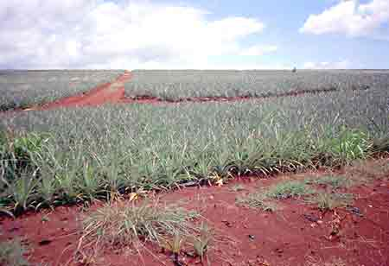
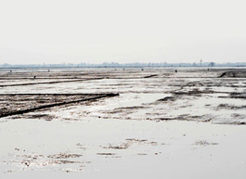
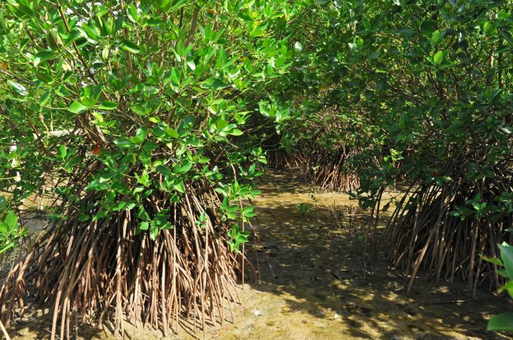
ĐẤT PHÈN
ĐẤT PHÙ SA
ĐẤT MẶN

Slide 10
CHỦ ĐỀ: VÙNG ĐỒNG BẰNG SÔNG CỬU LONG
I/ VỊ TRÍ ĐỊA LÝ VÀ GIỚI HẠN LÃNH THỔ
II/ ĐIỀU KIỆN TỰ NHIÊN VÀ TÀI NGUYÊN THIÊN NHIÊN
- Địa hình chủ yếu là đồng bằng, thấp và bằng phẳng.
- Khí hậu cận xích đạo nóng ẩm quanh năm.
- Đất phù sa ngọt: 1,2 triệu ha; đất mặn, đất phèn 2,5 triệu ha.
- Sông ngòi: sông Tiền, sông Hậu.
Kể tên các con sông của vùng và nêu thuận lợi, khó khăn do sông mang lại?
Hình 35.1 Lược đồ tự nhiên vùng Đồng bằng sông Cửu Long

Slide 11
CHỦ ĐỀ: VÙNG ĐỒNG BẰNG SÔNG CỬU LONG
I/ VỊ TRÍ ĐỊA LÝ VÀ GIỚI HẠN LÃNH THỔ
II/ ĐIỀU KIỆN TỰ NHIÊN VÀ TÀI NGUYÊN THIÊN NHIÊN
- Địa hình chủ yếu là đồng bằng, thấp và bằng phẳng.
- Khí hậu cận xích đạo nóng ẩm quanh năm.
- Đất phù sa ngọt: 1,2 triệu ha; đất mặn, đất phèn 2,5 triệu ha.
- Sông ngòi: sông Tiền, sông Hậu.
- Biển ấm quanh năm, ngư trường rộng lớn, nhiều đảo và quần đảo.
- Tài nguyên: rừng ngập mặn ven biển, khoáng sản (đá vôi, than bùn)
Hình 35.1 Lược đồ tự nhiên vùng Đồng bằng sông Cửu Long

Slide 12
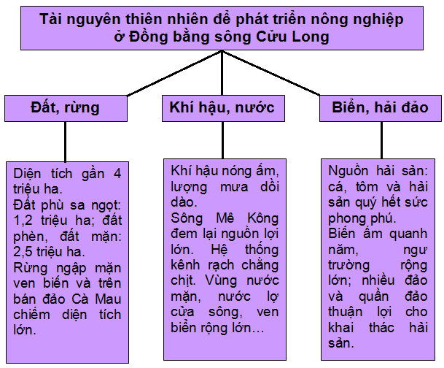
Dựa vào sơ đồ 35.2 nhận xét thế mạnh về TNTN ở ĐBSCL để sản xuất lương thực, thực phẩm?
Hình 35.2. Sơ đồ tài nguyên thiên nhiên để phát triển nông nghiệp ở Đồng bằng sông Cửu Long

Slide 13
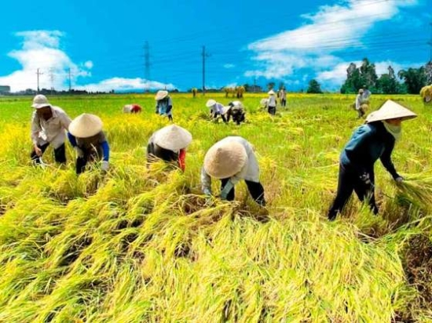
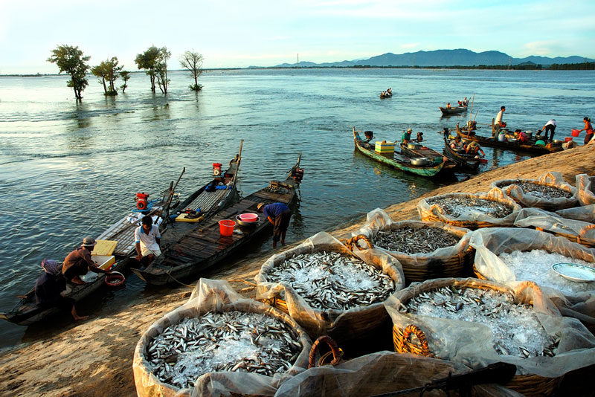
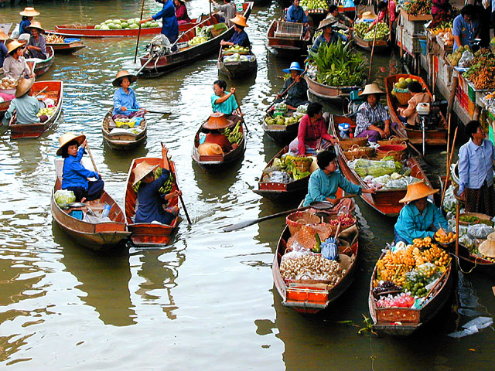
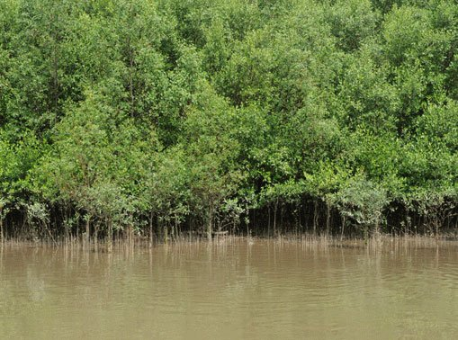
Trồng lúa
Đánh bắt hải sản
Buôn bán trên sông
Trồng rừng

Slide 14
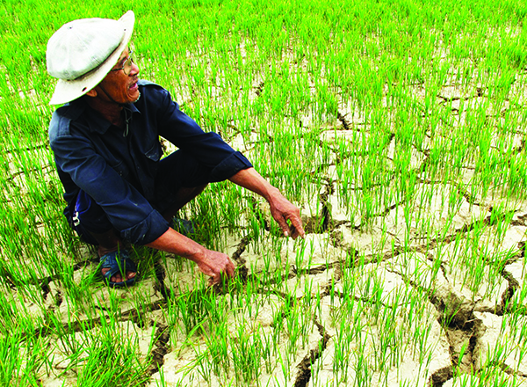
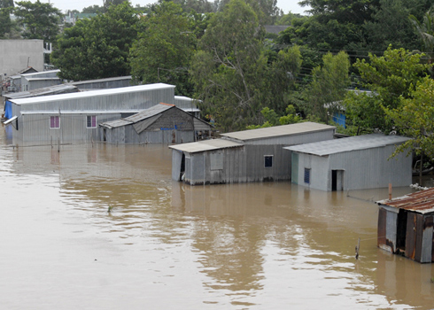
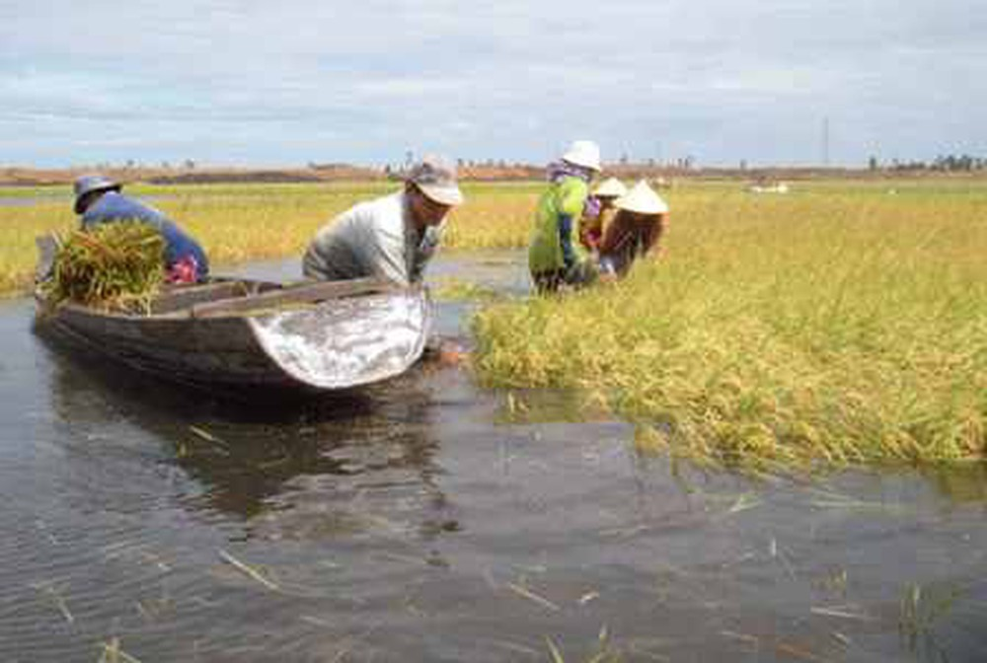
Hạn hán
Lũ lụt
Nêu 1 số khó khăn chính về mặt tự nhiên của vùng?
Lũ lụt

Slide 15
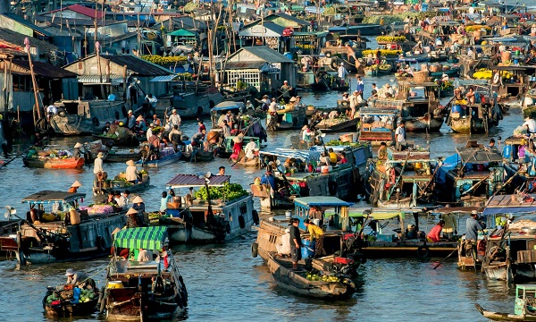
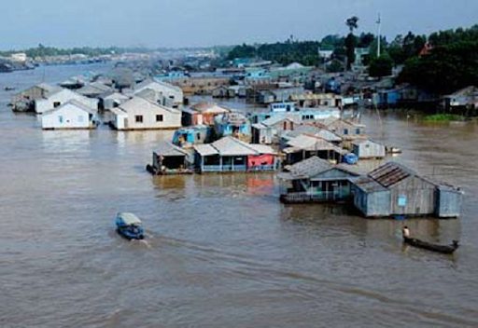
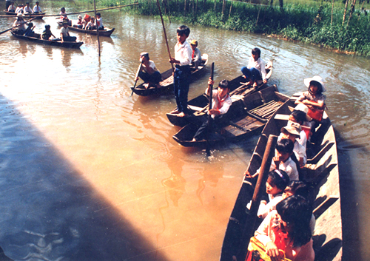
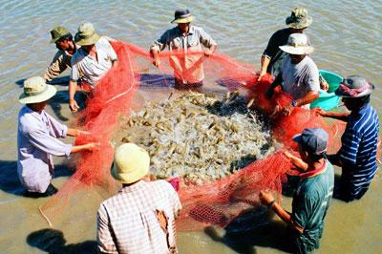
Sống chung với lũ

Slide 16
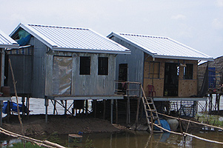
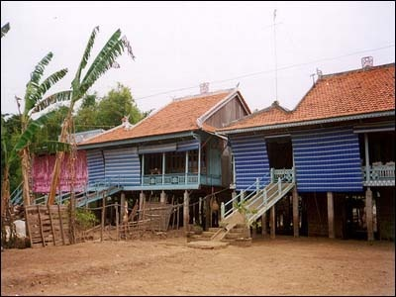
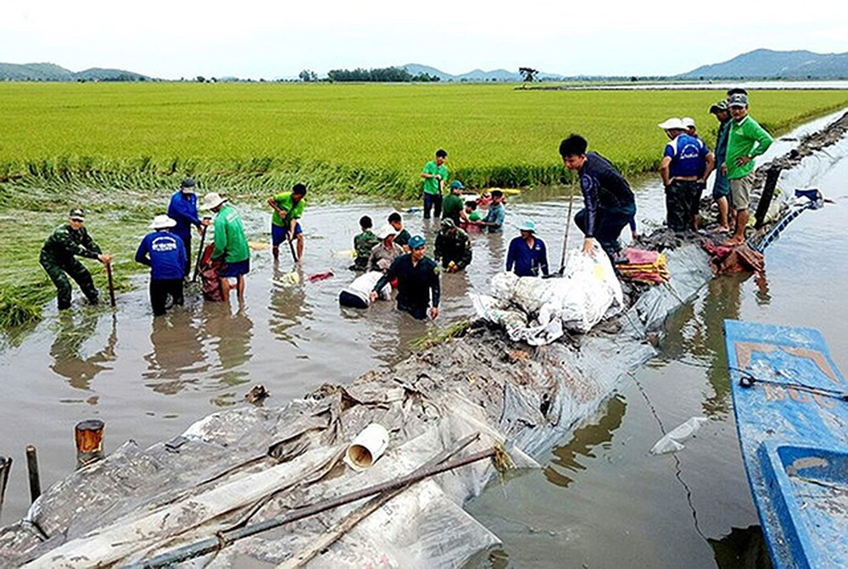
Làm nhà tránh lũ
Đắp đê, bờ bao

Slide 17
CHỦ ĐỀ: VÙNG ĐỒNG BẰNG SÔNG CỬU LONG
I/ VỊ TRÍ ĐỊA LÝ VÀ GIỚI HẠN LÃNH THỔ
Nhận xét tình hình dân cư, xã hội ở Đồng bằng sông Cửu Long so với cả nước?
II/ ĐIỀU KIỆN TỰ NHIÊN VÀ TÀI NGUYÊN THIÊN NHIÊN
III/ ĐẶC ĐIỂM DÂN CƯ, XÃ HỘI
- Là vùng đông dân, thành phần dân tộc: Kinh, Hoa, Khơ me, Chăm.
Dựa vào nội dung SGK cho biết dân số và thành phần dân tộc của vùng?
Tiêu chí | Đơn vị tính | ĐBSCL | Cả nước
Mật độ dân số | Người /km² | 407 | 233
Tỉ lệ gia tăng tự nhiên của dân số | % | 1,4 | 1,4
Tỉ lệ hộ nghèo | % | 10,2 | 13,3
Thu nhập bình quân người một tháng | Nghìn đồng | 342,1 | 295,0
Tỉ lệ người biết chữ | % | 88,1 | 90,3
Tuổi thọ trung Bình | Năm | 71,1 | 70,9
Tỉ lệ dân số thành thị | % | 17,1 | 23,6
Bảng 35.1: Một số chỉ tiêu phát triển dân cư, xã hội vùng ĐBSCL năm 1999.

Slide 18
CƠ SỞ HẠ TẦNG,TRỒNG RAU THEO MÔ HÌNH 4.0 Ở ĐỒNG BẰNG SÔNG CỬU LONG GIAI ĐOẠN 2020.

Slide 19
Các tỉnh Đồng bằng sông Cửu Long khẩn trương ứng phó nước lũ đang lên nhanh, nhiều dự án phát triển kinh tế để năm 2020 trở thành vùng Công nghiệp trọng điểm.

Slide 20
CHỦ ĐỀ: VÙNG ĐỒNG BẰNG SÔNG CỬU LONG
I/ VỊ TRÍ ĐỊA LÝ VÀ GIỚI HẠN LÃNH THỔ
II/ ĐIỀU KIỆN TỰ NHIÊN VÀ TÀI NGUYÊN THIÊN NHIÊN
III/ ĐẶC ĐIỂM DÂN CƯ, XÃ HỘI
- Là vùng đông dân, thành phần dân tộc: Kinh, Hoa, Khơ me, Chăm.
- Trình độ dân trí chưa cao, nhưng người dân có kinh nghiệm sản xuất nông nghiệp hàng hóa.

Slide 21
CỦNG CỐ
1/ Nêu thế mạnh về 1 số tài nguyên thiên nhiên để phát triển kinh tế - xã hội ở Đồng bằng sông Cửu Long?
Đất gần 4 triệu ha.
Rừng ngập mặn ven biển và trên bán đảo Cà Mau chiếm diện tích lớn.
Khí hậu nóng ẩm quanh năm, lượng mưa dồi dào.
Sông Mê Công đem lại nguồn lợi lớn, hệ thống kênh rạch chằng chịt. Vùng nước mặn, nước ngọt, nước lợ.
Nguồn hải sản phong phú. Biển ấm quanh năm, ngư trường rộng lớn, nhiều đảo và quần đảo -> khai thác hải sản.

Slide 22
CỦNG CỐ
2/ Nêu những đặc điểm chủ yếu về dân cư, xã hội ở Đồng bằng sông Cửu Long. Tại sao phải đặt vấn đề phát triển kinh tế đi đôi với nâng cao mặt bằng dân trí và phát triển đô thị ở vùng?
- Là vùng đông dân.
- Có người Kinh, Khơ-me, Chăm, Hoa.
- Tỉ lệ gia tăng tự nhiên bằng mức bình quân cả nước.
- GDP/người, tỉ lệ người lớn biết chữ, tỉ lệ dân số thành thị thấp hơn cả nước.
- Tỉ lệ hộ nghèo thấp hơn và tuổi thọ trung bình cao hơn cả nước.
- Tỉ lệ người lớn biết chữ, tỉ lệ dân số thành thị thấp hơn cả nước.
=> Các yếu tố dân trí và dân cư thành thị có tầm quan trọng đặc biệt trong công cuộc đổi mới, nhất là công cuộc xây dựng miền Tây Nam Bộ trở thành vùng động lực kinh tế.

